Slide 1
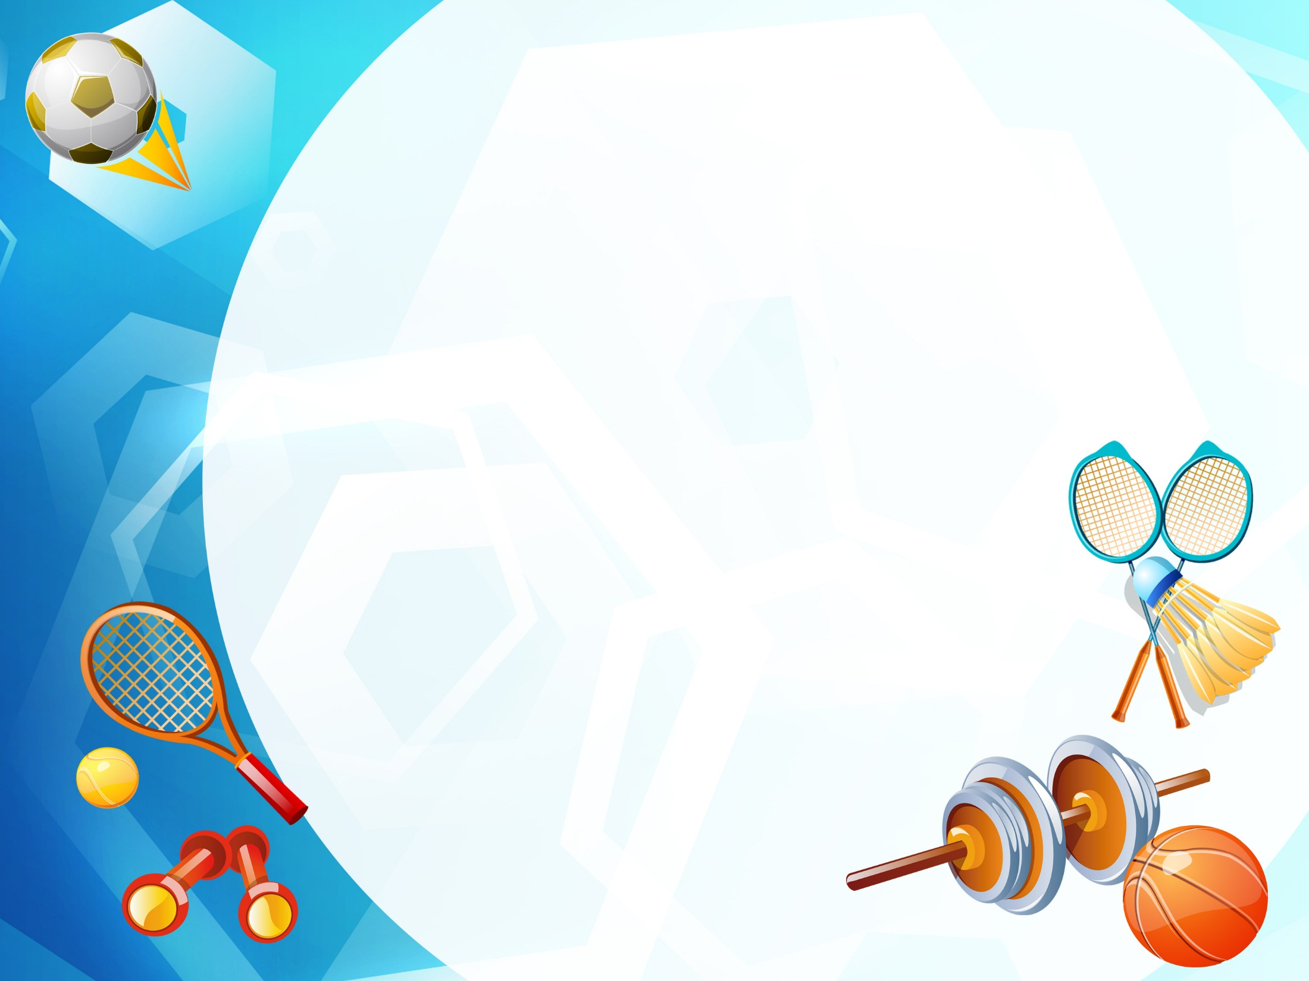
«Спорт – это здоровье!»
Работу выполнила:
Елшина Вера
Руководитель:
Созин М.В.,
учитель физической культуры
с. Ашап
2022 год

Slide 2
Цель : Ознакомится с видами спорта, и выявить влияние спорта на образ жизни.
Задачи:
1.Изучить спорт и здоровый образ жизни.
2.Найти как влияет спорт на здоровье.
3. Изучить возникновения видов спорта.
4.Привить интерес к занятиям спорта.
5. Что дают занятия спортом.

Slide 3
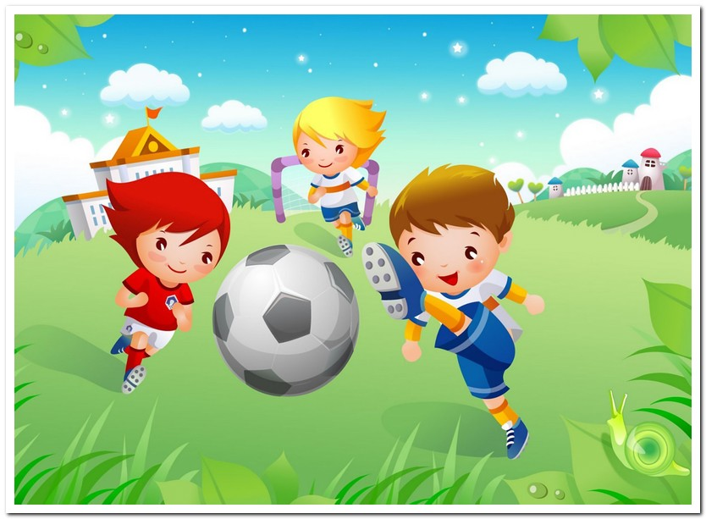
Гипотеза:
кто занимается спортом, тот имеет отличное здоровье.

Slide 4
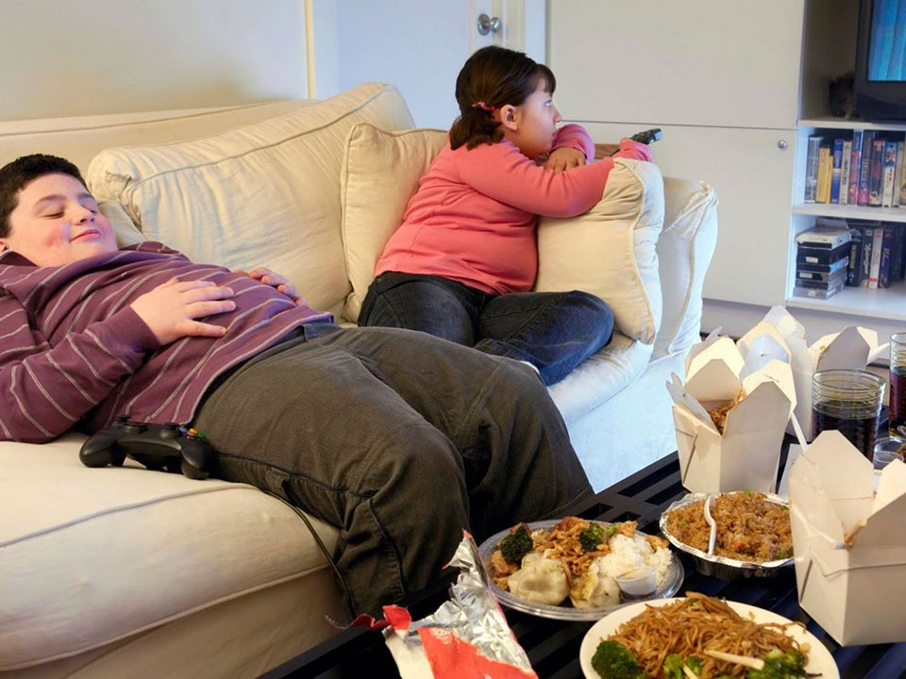
Актуальность
Спорт в нашей жизни, обусловлен тем, что в настоящее время происходит постоянный рост требований к физическим возможностям, человека. Занятия спортом, стремление к максимальным результатам дает возможность человеку адаптироваться к сложным жизненным условиям. Безусловно, спорт – явление культурной жизни.

Slide 5
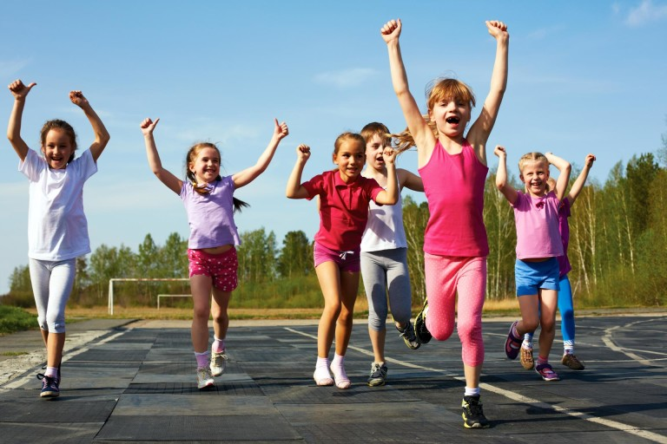
Спорт и здоровый образ жизни
Здоровый образ жизни не возможен без движения.
Для здоровья и красоты необходимы ежедневные спортивные упражнения.
Нужно выбирать спортивные занятия по душе.

Slide 6
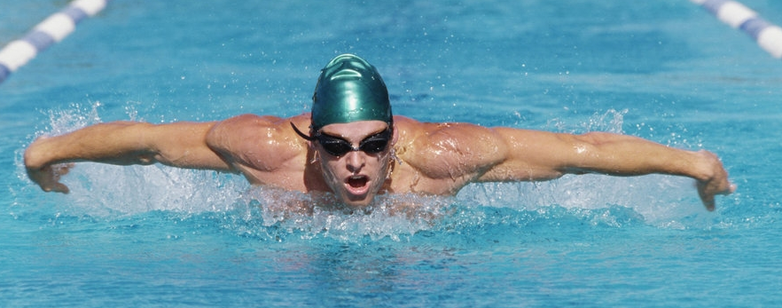
Плавание: для женщины идеально подойдет плаванье. Работают все мышцы, а сильной усталости не чувствуется. Мышцы подтягиваются, кожа увлажняется.
Туризм: подходит для офисных работников, целый день проводящих за компьютером. Если Вы ни дня не представляете себе без общения, туризм для Вас!

Slide 7
Влияние спорта на здоровье
Влияние занятий спортом на здоровье неоспоримо: это видно и на примере многих тысяч спортсменов, и в сотнях научных исследований. В сущности, это влияние ни кто не отрицает.
.

Slide 8
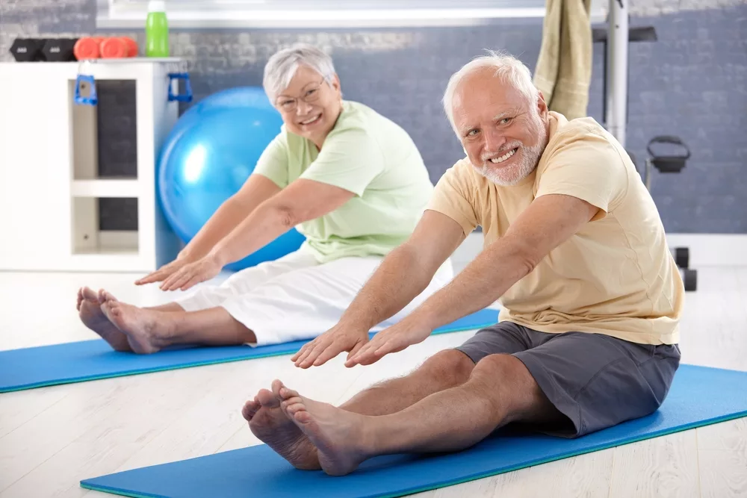
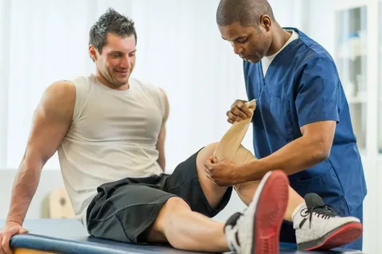
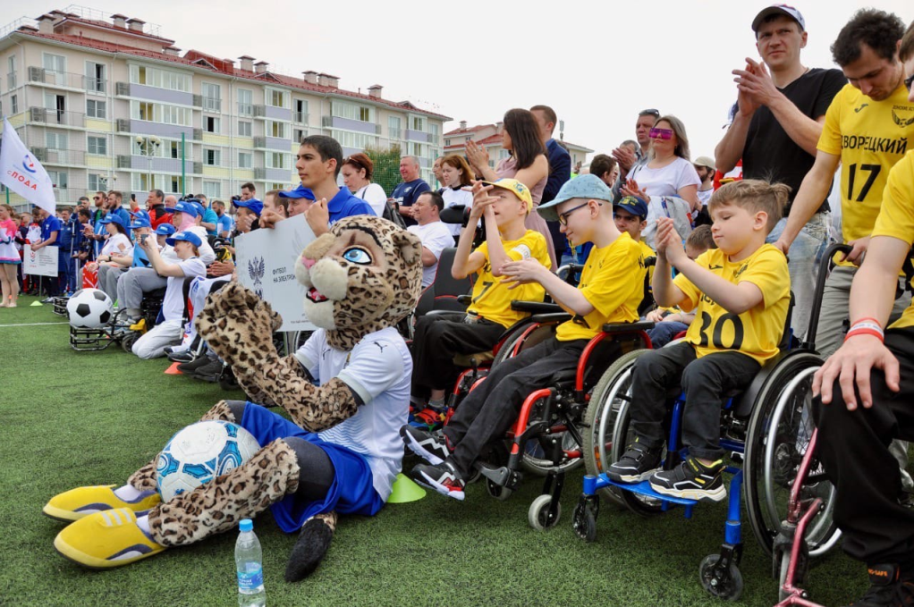
Влияние спорта на физическое здоровье - для реабилитации самых разных категорий людей – от восстановления после серьезных операций и лечебных процедур до укрепления здоровья пожилых людей с хроническими заболеваниями

Slide 9
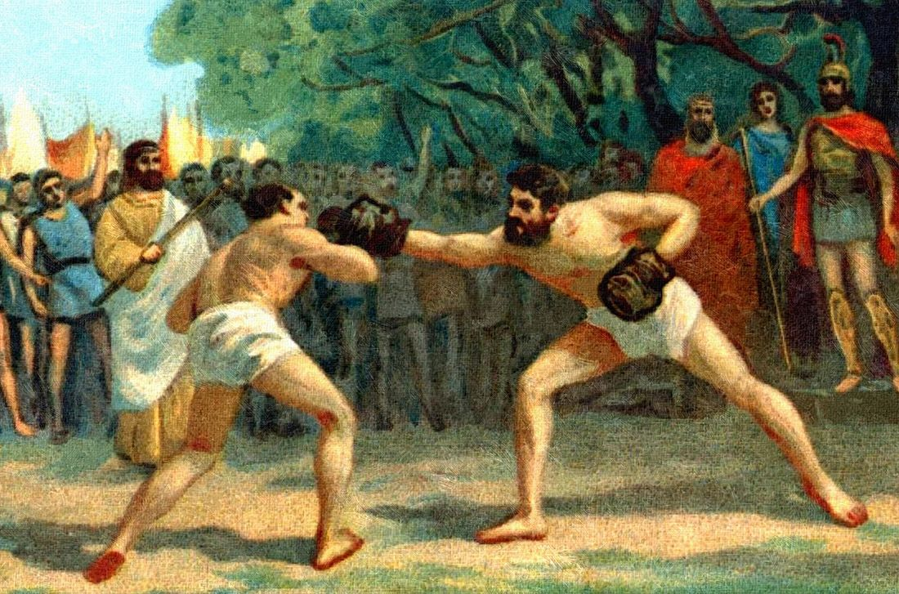
Возникновение видов спорта
История развития спорта глубоко уходит своими корнями в древние века до нашей эры. В ранних государствах IV — III тысячелетий до н. э. были обнаружены следы спорта и физической культуры. Более чем за 1000 лет до древнегреческой Олимпиады проводились ритуальные состязания в честь бога Мардука, который покровительствовал Вавилону. В древних Индии и Персии имели широкое распространение состязания спорта.

Slide 10
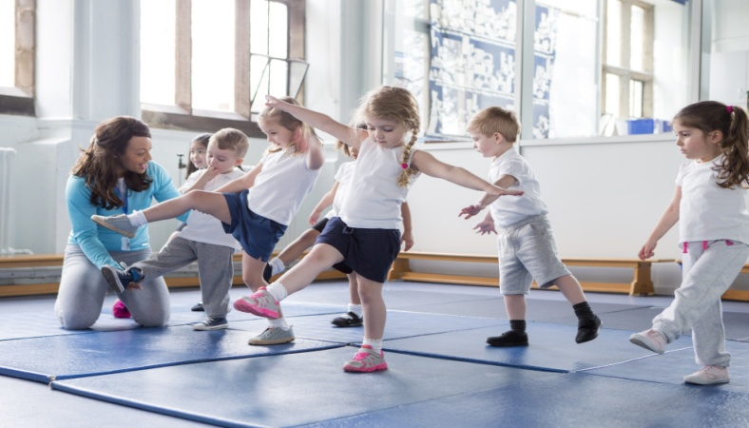
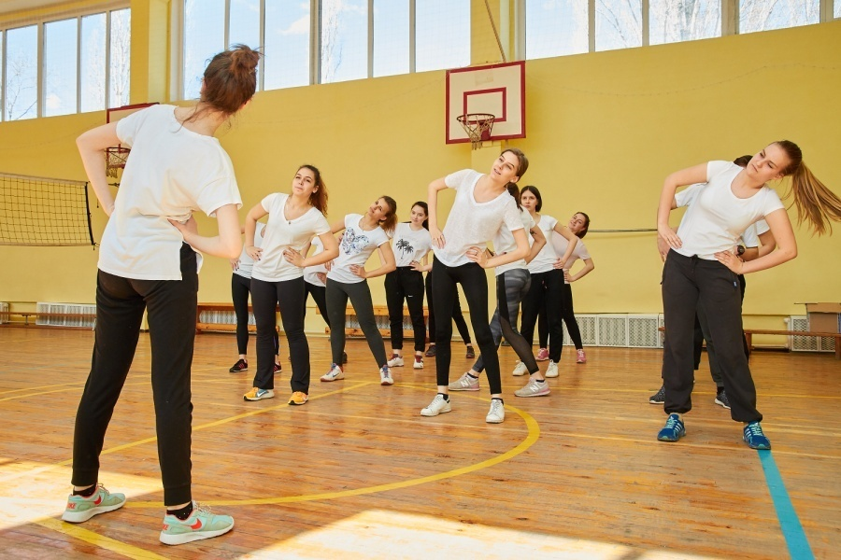
Привитие интереса к занятиям спорта.
Лето – прекрасное время начать подготовку вашего ребенка к занятиям физкультурой.
Пробудить у ребенка интерес к занятиям поможет демонстрация его умений перед остальными членами семьи или же его сверстниками. Так постепенно у ребенка развивается уверенность в своих силах и стремление учиться дальше, осваивая новые, более сложные движения и игры.

Slide 11
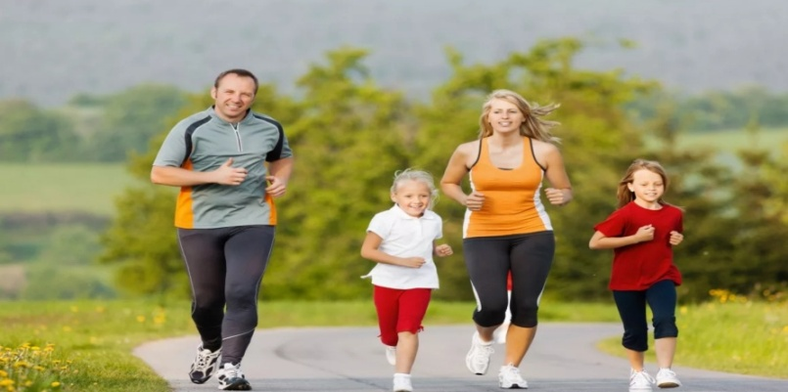
Что дают занятия спортом
Регулярное занятие спортом укрепляет здоровье и иммунную систему людей, защищая их от многочисленных вирусных инфекций и заболеваний.
Спорт является идеальным средством для развития силы воли.
Занятие спортом позволяет человеку удовлетворить личностные потребности в общении и обзавестись новыми знакомствами.
Физические упражнения являются наилучшим методом борьбы с лишним весом.
Благодаря спорту можно обзавестись не только отличным здоровьем и настроением, но и неплохим источником дохода.

Slide 12
Спасибо за внимание.

